Slide 1

Noviembre 2025
PROPUESTA
PROYECTO ML
Towars the glory:
Predicción de medallas olimpicas para federaciones deportivas
Álvaro Martinez

Slide 2
Índice de
CONTENIDOS
01.
02.
03.
04.
Introducción
El Equipo
Misión de la Empresa
Objetivos
05.
06.
07.
08.
Infografía
Presupuesto
Conclusiones
Contacto

Slide 3

SOBRE MÍ
Álvaro Martínez
Con una amplia experiencia en el sector data e inteligencia artificial. Apasionado de Machine Learning, intento aplicar clasificaciones y regresiones a todos los aspectos de negocio. Despues de los exitos cosechados en proyectos de python y bases de datos, ahora intento adentrarme en el maravilloso mundo de los modelos ML.

Slide 4
INTRODUCCIÓN
TOWARS THE GLORY
Durante los últimos años, la preparación olímpica ha evolucionado desde modelos basados en intuición y observación hacia una estrategia guiada por datos.
Las federaciones deportivas compiten en un entorno donde cada detalle cuenta: desde la edad óptima de rendimiento, hasta la selección del equipo, las condiciones del evento, la evolución histórica del atleta o el nivel de competitividad de la disciplina.
Sin embargo, hasta ahora, disponer de un sistema capaz de predecir el resultado final de un atleta—incluyendo si ganará medalla o no—basado en datos reales y objetivos, era prácticamente imposible.

Slide 5



QUÉ HACE EL MODELO
Analizar patrones históricos desde 1970 de datos olímpicos, incluyendo:
  Características físicas del atleta (edad, sexo, altura, peso)
  Participación en ediciones anteriores
  País o federación a la que pertenece
  Características del evento y la sede
  Disciplina deportiva
Procesar y estandarizar la información, el sistema genera una predicción en tiempo real que asigna:
  1 = Oro
  2 = Plata
  3 = Bronce
  0 = Sin medalla
Combinar:
  algoritmos de machine learning,
  tratamiento avanzado del desbalanceo de clases
  Optimización por F1-macro para que el modelo funcione bien en todas las categorías por igual, no solo en la clase mayoritaria.

Slide 6


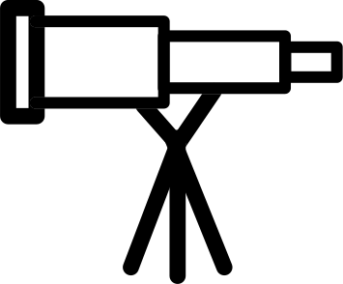

¿PORQUE ES IMPORTANTE?
Detección temprana del potencial de medalla
Permite identificar a los atletas con mayor probabilidad de éxito y priorizar entrenamientos, becas, programas de alto rendimiento o participación en competiciones internacionales.
Optimización del presupuesto
Invertir en preparación olímpica es costoso. La predicción ayuda a focalizar recursos en aquellos deportistas o disciplinas con mayor retorno competitivo.
Monitorización objetiva del progreso del atleta
El sistema permite comparar expectativas vs. rendimiento real, midiendo si un atleta se aleja o acerca a la probabilidad de medalla.
Toma de decisiones basada en datos, no en intuiciones
Muchos países toman decisiones estratégicas basándose en percepciones subjetivas. El modelo introduce objetividad y evidencia cuantitativa.

Slide 7
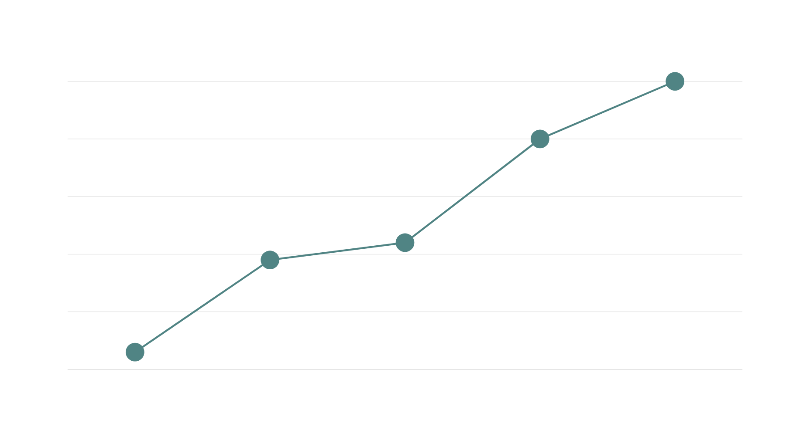
ESTRUCTURA DEL PROYECTO
Optimización de modelo &
hiperparámetros
Visualización & Streamlit
Exploratory Data Analysis (EDA)
Modelado baseline &
optimización de balanceo de target
Limpieza de datos
Streamlit

Slide 8



ESCALADO
Optimización balanceo & hiperparametros (Optuna)
Enriquecimiento de datos (horas entrenamiento, inversión)
Aplicación de Deep Learning

Slide 9
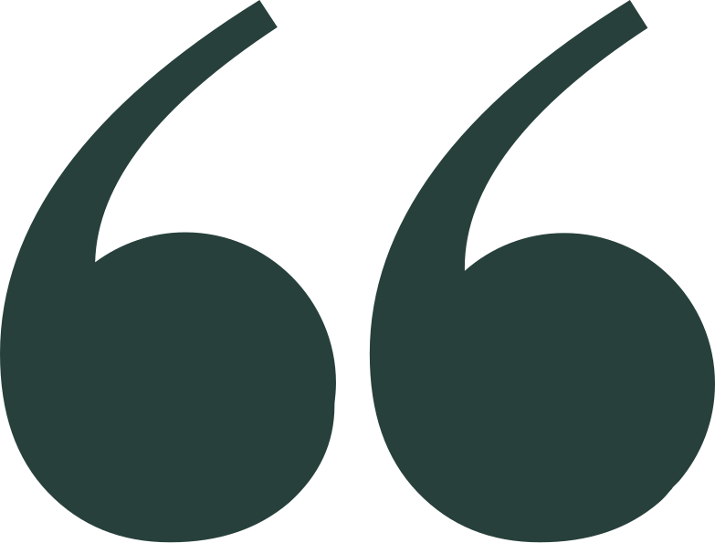
Apostar por Towars the Glory es:
  Implementación del software en un día
  Resultados en los próximos JJOO
  Seguimiento, actualización de datos y mejora continua
  Descuentos Black Friday
"La mejor manera de predecir el futuro es crearlo."
Peter Drucker

Slide 10
Noviembre 2025
MUCHAS
GRACIAS
TOWARS THE GLORY
Álvaro Martinez

